Slide 1
Analiza zarobków absolwentów studiów wyższych pięć lat od uzyskania dyplomu
Przygotował: Kamil Kulesza

Slide 2
Informacje o badaniu
Badanie to ma na celu ukazać jak kształtują się zarobki absolwentów studiów magisterskich polskich uczelni, pięć lat od uzyskaniu dyplomu. Dostępne dane pozwalają na przeprowadzenie analizy bazując na danych o absolwentach lat 2014 i 2015. Za reprezentację zarobków poszczególnych kierunków przyjęto średnie mediany wynagrodzeń kierunków, których liczności wynosiła co najmniej 30 absolwentów. Uzyskana w ten sposób grupa przedstawia zarobki 314 tysięcy absolwentów po prawie 2500 kierunków.
Wykorzystane w badaniu dane pochodzą z serwisu systemu Ekonomicznych Losów Absolwentów szkół wyższych (ELA) www.ela.nauka.gov.pl.
1

Slide 3
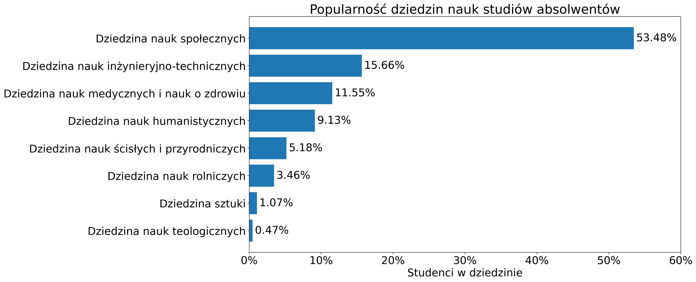
Dziedzina i forma studiów
Ponad połowa absolwentów uzyskała dyplom magistra na kierunku w dziedzinie nauk społecznych. Innymi popularnymi kierunkami były kierunki związane z nowoczesnymi technologiami, medyczne i humanistyczne.
2

Slide 4
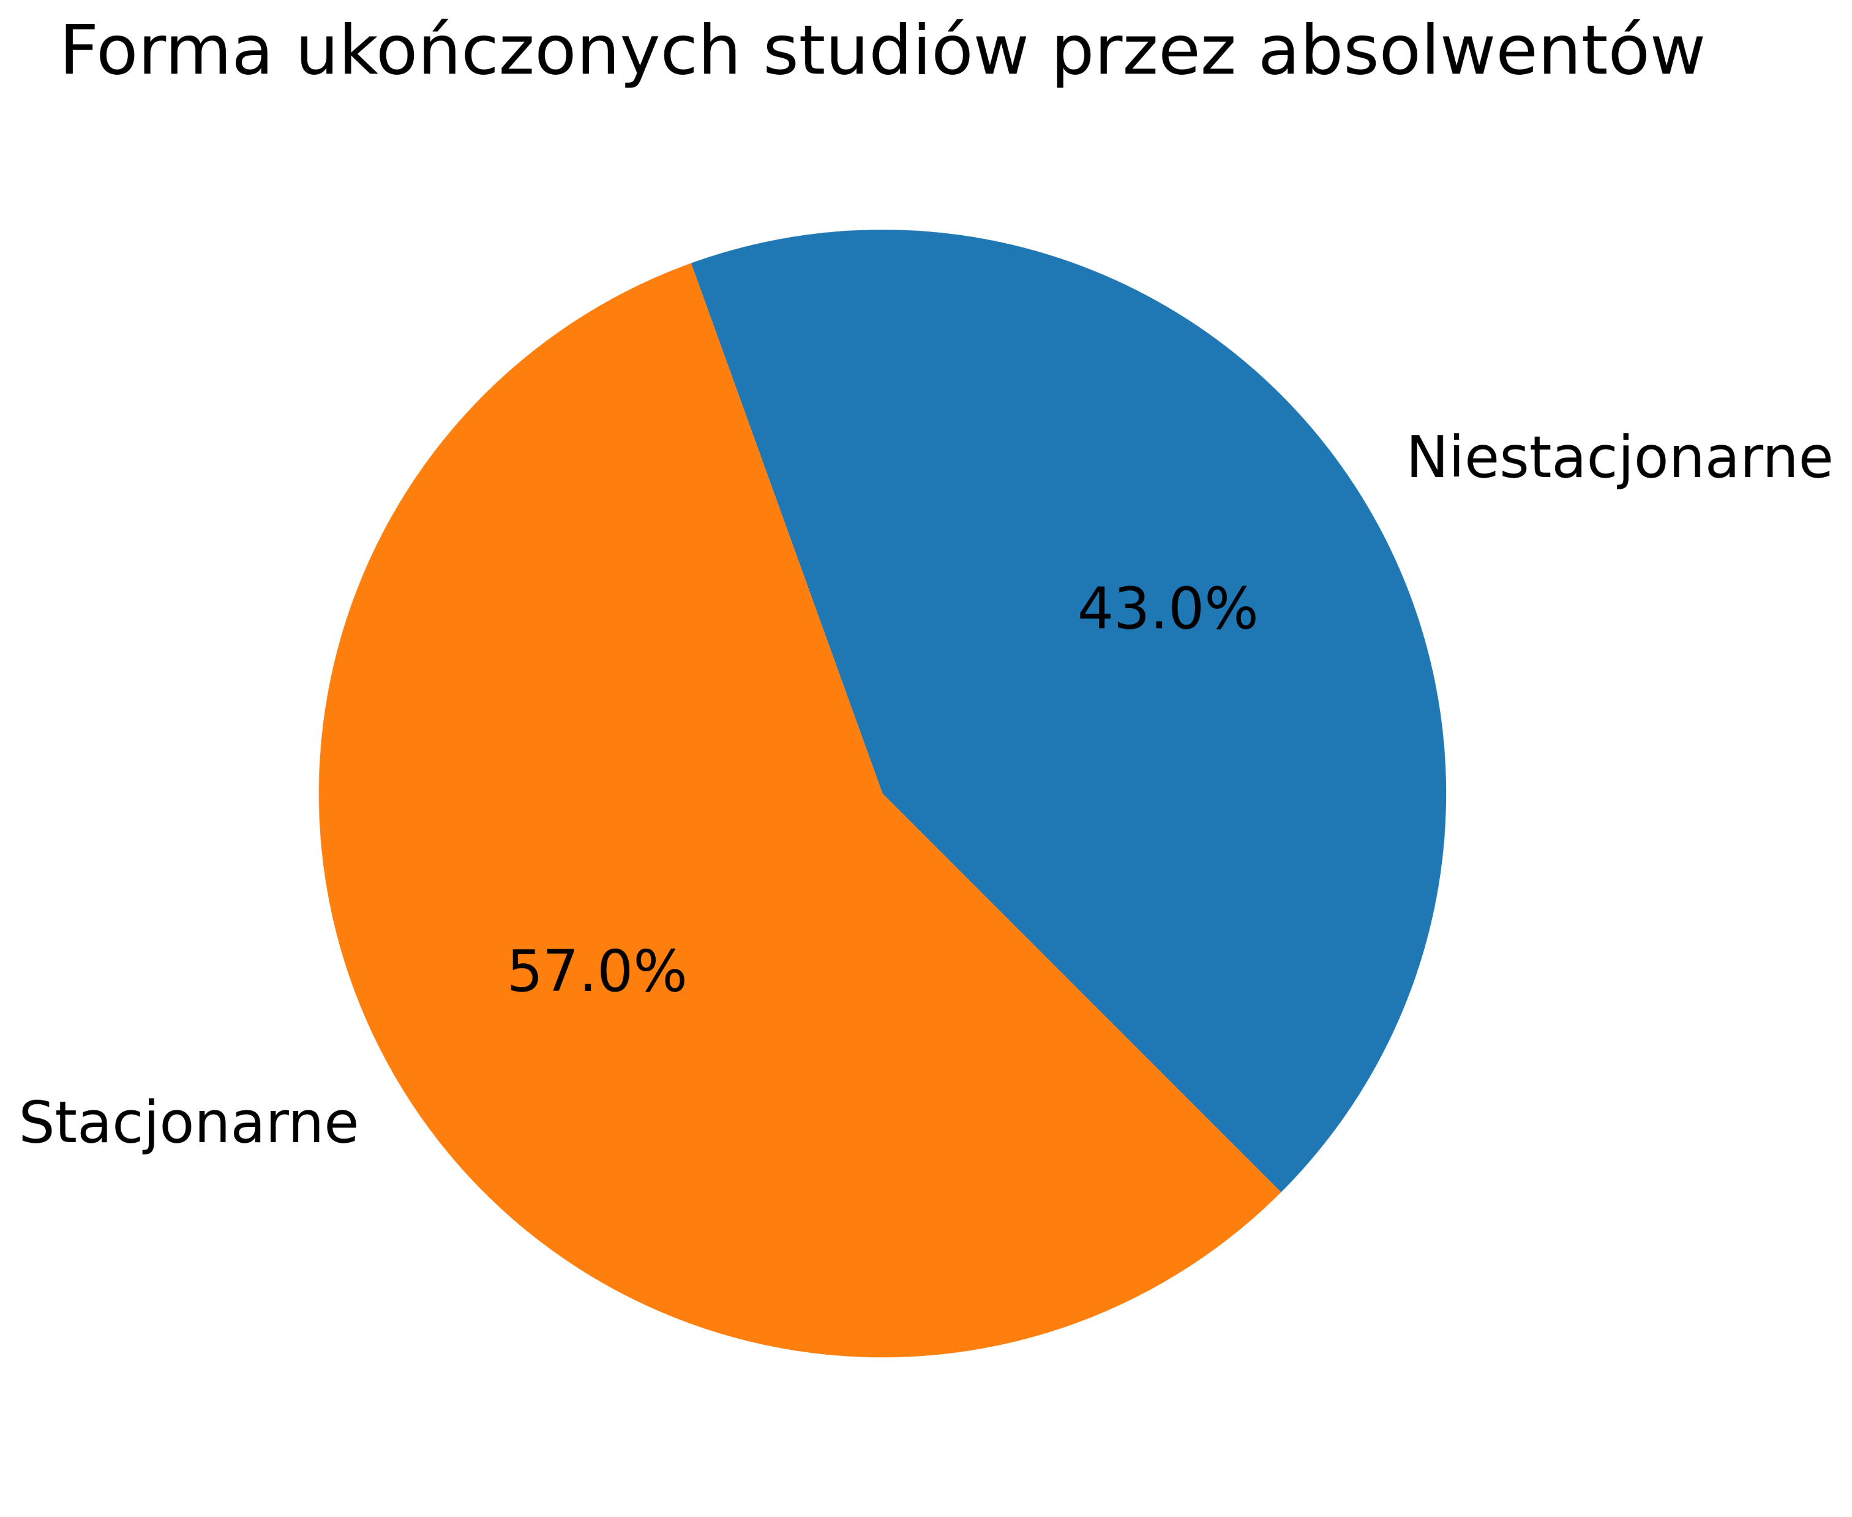
Dziedzina i forma studiów
Ponad połowa badanych studentów ukończyła studia magisterskie na kierunku odbywającym się w formie stacjonarnej.
3

Slide 5
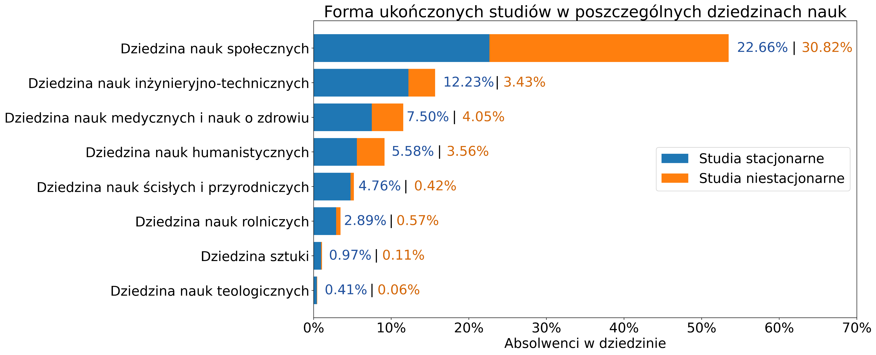
Dziedzina i forma studiów
Ponad połowa absolwentów studiów społecznych ukończyła studia w formie niestacjonarnej i są głównymi przedstawicielami tej grupy. Znaczna większość absolwentów pozostałych kierunków uzyskała dyplom w formie stacjonarnej.
4

Slide 6
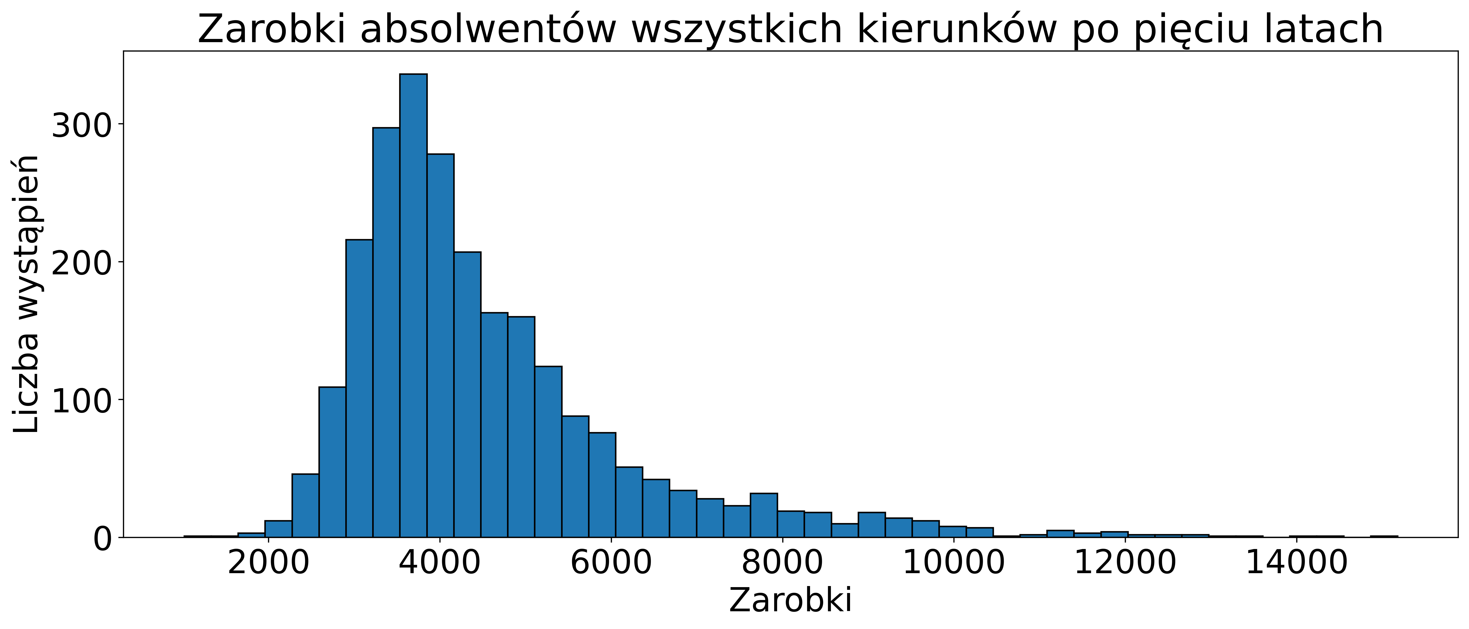
Zarobki absolwentów
Zarobki połowy absolwentów po pięciu latach nie przekraczają 4000 złotych.
5

Slide 7
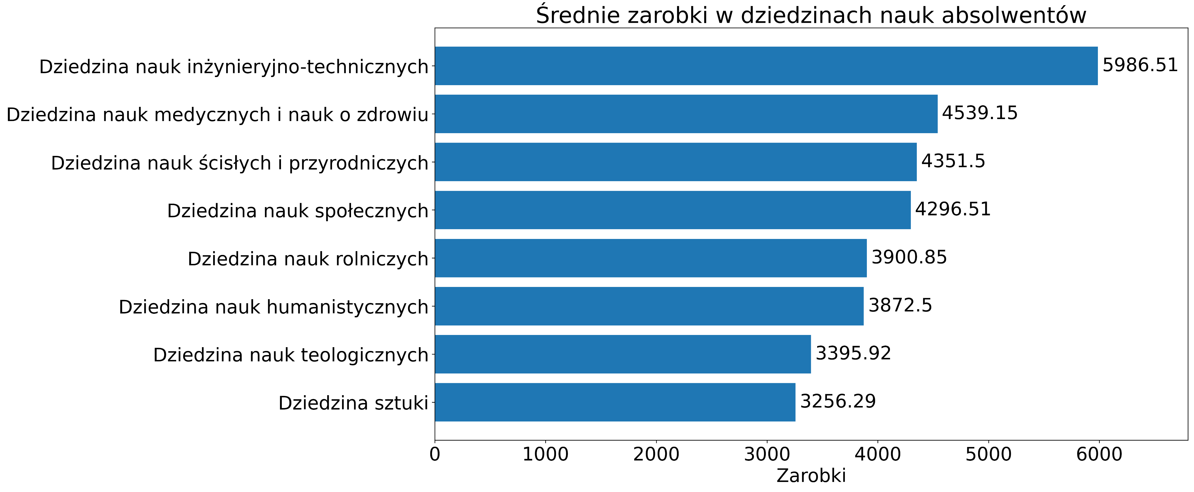
Zarobki absolwentów
Zarobki absolwentów po studiach inżynieryjno-technicznych wyróżniają się na tle pozostałych kierunków.
6

Slide 8
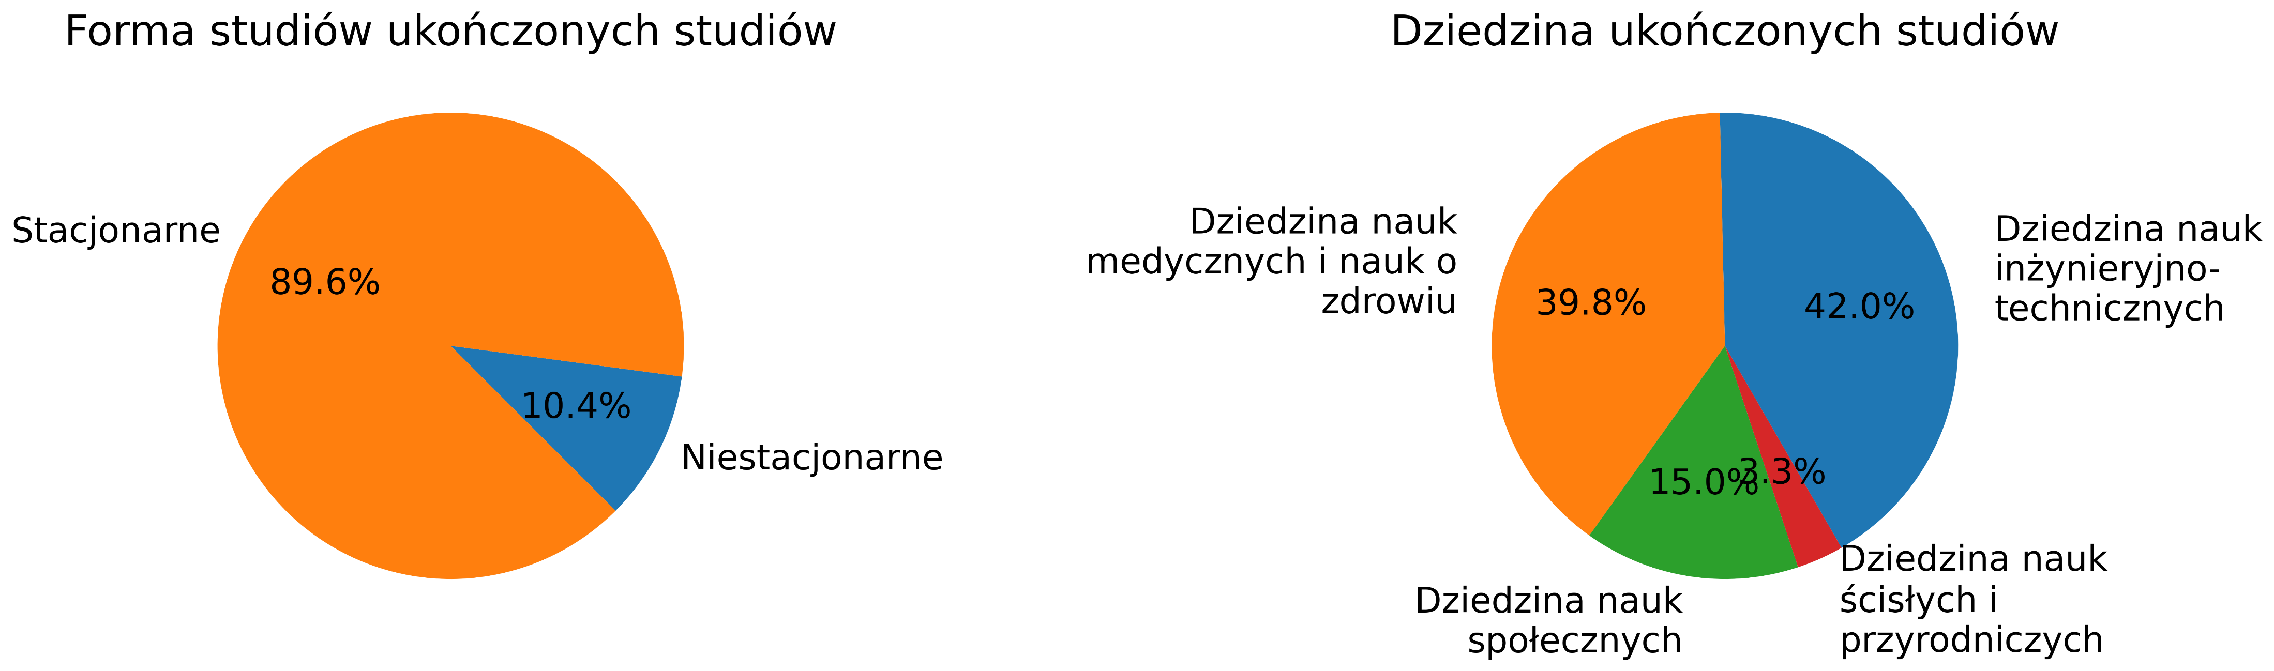
Informacje o setce najlepiej płatnych kierunków
Znaczna część najlepiej płatnych kierunków związana jest z rozwojem technologii i medycyną, a ich studenci w większości odbyli studia stacjonarne.
7

Slide 9
Ranking kierunków pod względem zarobków
LP | Nazwa uczelni | Nazwa kierunku | Mediana zarobków
1 | Akademia Górniczo-Hutnicza im. Stanisława Staszica w Krakowie | Informatyka, studia stacjonarne drugiego stopnia, 3-semestralne, profil ogólnoakademicki | 15177,51
2 | Polsko-Japońska Akademia Technik Komputerowych | Informatyka, studia niestacjonarne drugiego stopnia, 5-semestralne, profil ogólnoakademicki | 14264,42
3 | Politechnika Warszawska | Informatyka, studia stacjonarne drugiego stopnia, 4-semestralne, profil ogólnoakademicki | 14038,355
4 | Polsko-Japońska Akademia Technik Komputerowych | Informatyka, studia niestacjonarne drugiego stopnia, 5-semestralne, profil praktyczny | 13586,03
5 | Politechnika Warszawska | Informatyka, studia stacjonarne drugiego stopnia, 4-semestralne, profil ogólnoakademicki | 13216,63
6 | Akademia Górniczo-Hutnicza im. Stanisława Staszica w Krakowie | Informatyka stosowana, studia stacjonarne drugiego stopnia, 3-semestralne, profil ogólnoakademicki | 12756,725
7 | Polsko-Japońska Wyższa Szkoła Technik Komputerowych | Informatyka, studia niestacjonarne drugiego stopnia, 5-semestralne, profil praktyczny | 12740,78
8 | Politechnika Gdańska | Informatyka, studia stacjonarne drugiego stopnia, 3-semestralne, profil ogólnoakademicki | 12618,515
9 | Politechnika Wrocławska | Informatyka, studia stacjonarne drugiego stopnia, 3-semestralne, profil ogólnoakademicki | 12416,86
10 | Uniwersytet Jagielloński w Krakowie | Informatyka, studia stacjonarne drugiego stopnia, 4-semestralne, profil ogólnoakademicki | 12326,155
Zarobki studentów w oparciu o 2459
8

Slide 10
Podsumowanie
podus
9

